Slide 1
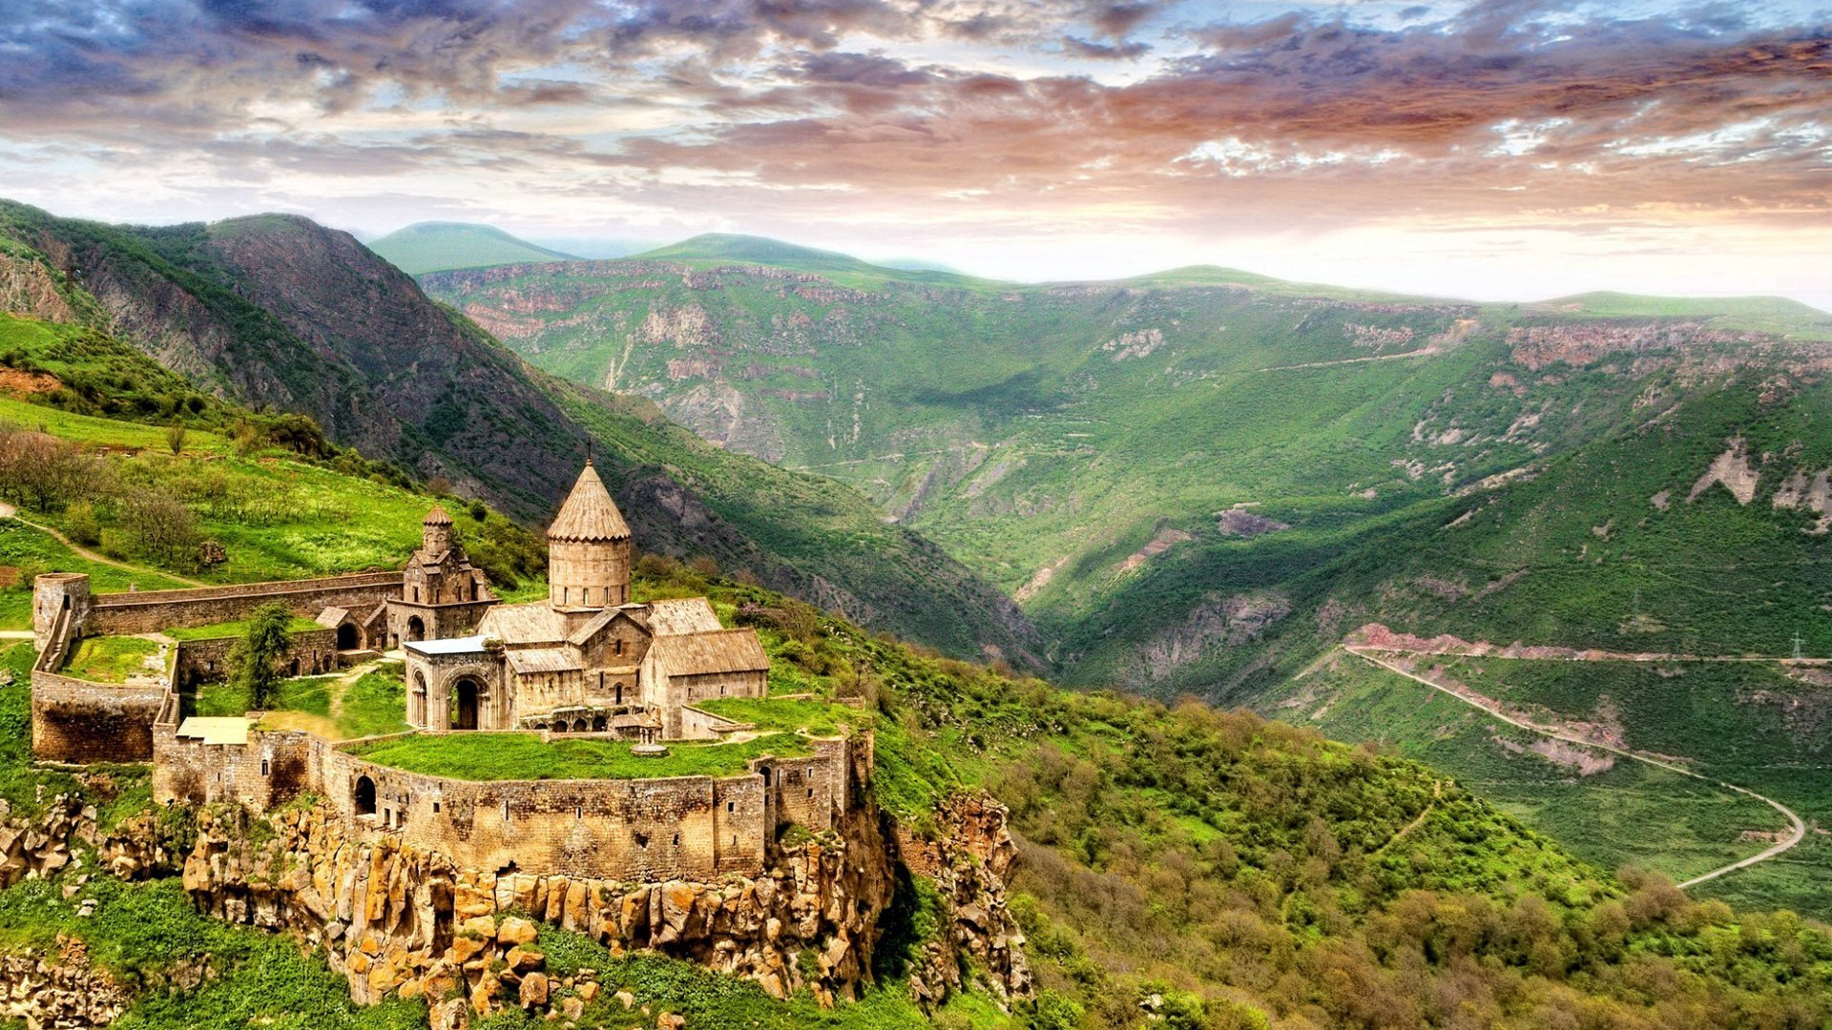


Slide 2


АРМЕНИЯ
Официальный Язык – Армянский (русским и английскими языками владеет большинство армян)
Столица – Ереван
Религия – преимущественно христианство (первая страна принявшая христианство (301г.))
Официальная Валюта – Армянский драм
Виза – безвизовый режим для граждан РФ

Slide 3
Условия участия часть 1
Участниками программы могут стать студенты стоматологического факультета, а также молодые врачи-стоматологи.
Минимальный срок стажировки составляет 2 недели, максимальный – 4 недели
Армения доступна для стоматологической стажировки и туризма круглый год.
Необходимые для стажировки документы следует отправить не позднее срока за 2 месяца до начала стажировки

Slide 4
Условия участия часть 2 Необходимые документы
Анкета участника (Application Form)
Мотивационное письмо
Curriculum Vitae (CV)
Медицинская страховка

Slide 5


Распорядок дня
10.00-15.00 практика в отделении
15.00 – 9.00 свободное время

Slide 6
Доступные отделения
Ортопедия
Терапия
Хирургия
Эндодонтия
Ортодонтия
Прочие

Slide 7
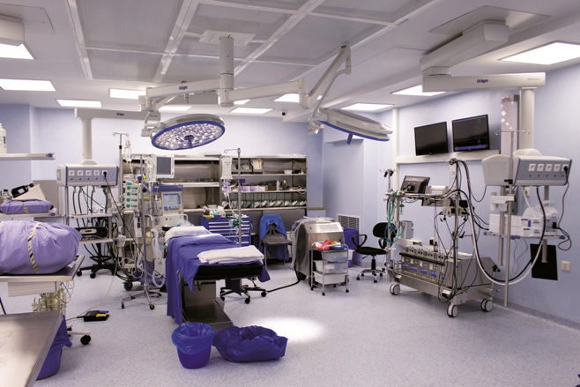
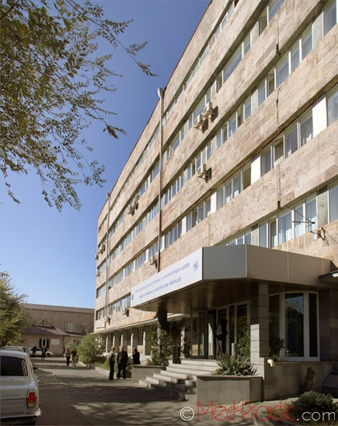
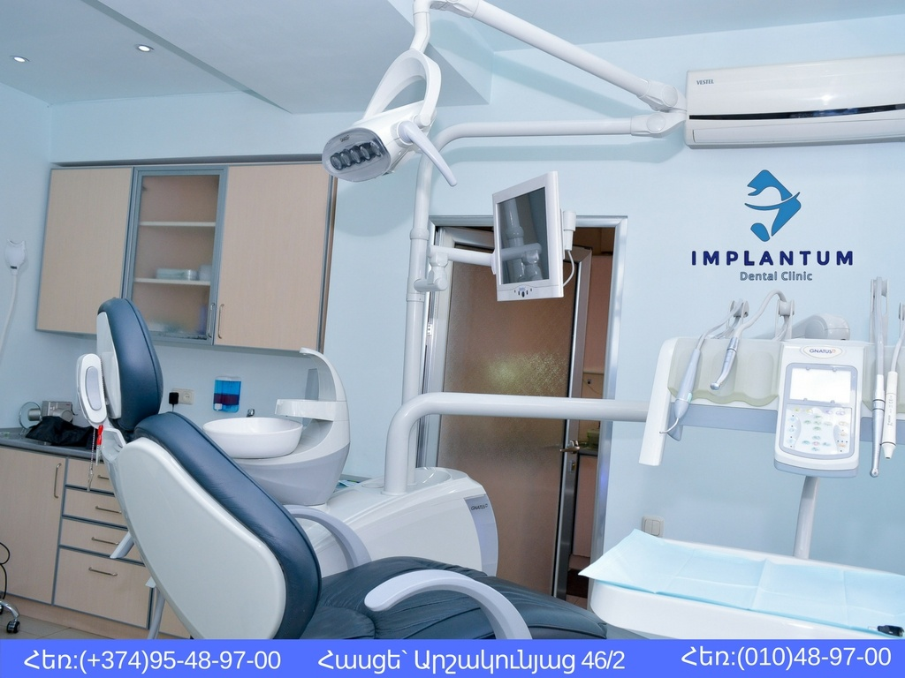
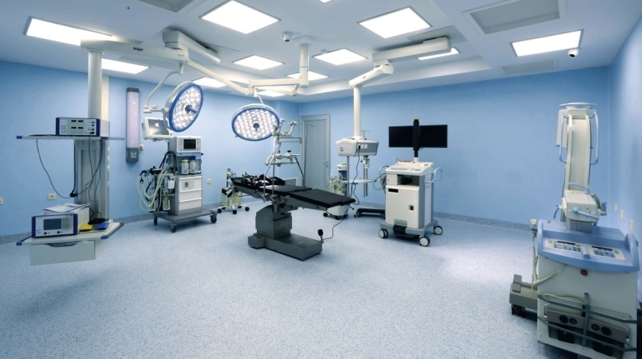
Программа стажировок реализуется Ассоциацией молодых врачей Армении, членами которой являются более 400 человек. Выбор ЛПУ будет определен Ассоциацией в зависимости от выбора отделения.

Slide 8
Условия проживания
Комфортные номера
Завтрак
Метро в пешей доступности
От 15 до 30 минут до медицинских центров

Slide 9
Условия проживания на 2 недели
Комната на 1 человека ( включая завтрак– 450 евро) + стажировка 100 евро = 550 евро
Комната на 2 человек ( включая завтрак )– 520 евро (260 евро на человека) + стажировка 100 евро на чвловека = 720 евро ( 360 на человека)
Комната на 3 человек ( включая завтрак )– 660 евро(220 евро на человека) + стажировка 100 евро на человека = 960 евро ( 320 на человека)

Slide 10
Условия проживания на 4 недели
Комната на 1 человека ( включая завтрак– 900 евро) + стажировка = 1100 евро
Комната на 2 человек ( включая завтрак )– 1040 евро (520 евро на человека) + стажировка 200 евро на человека = 1440 евро ( 720 )
Комната на 3 человек ( включая завтрак )– 1320 евро(440 евро на человека) + стажировка 200 евро на человека = 1920 ( 640 )

Slide 11
Стажировка без проживания
2 недели – 200 евро
4 недели – 340 евро

Slide 12
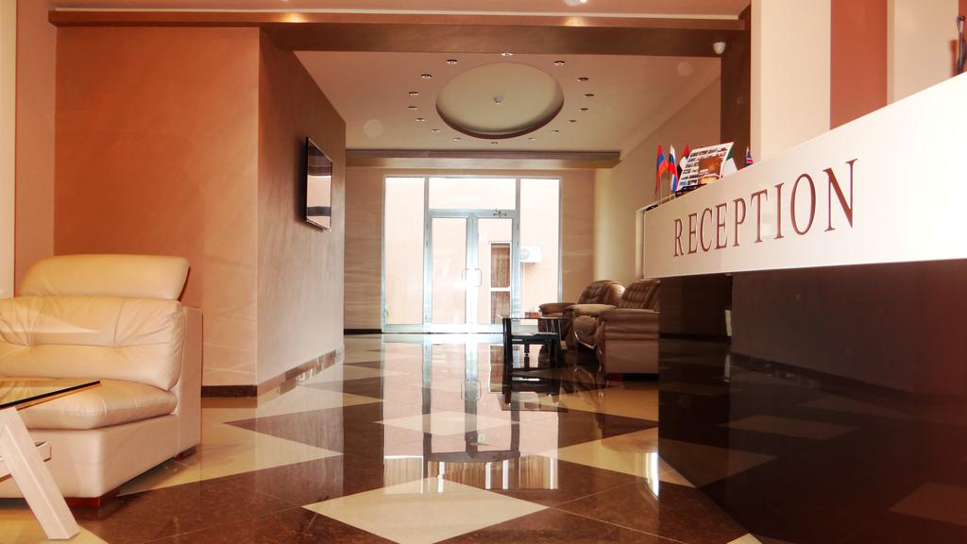
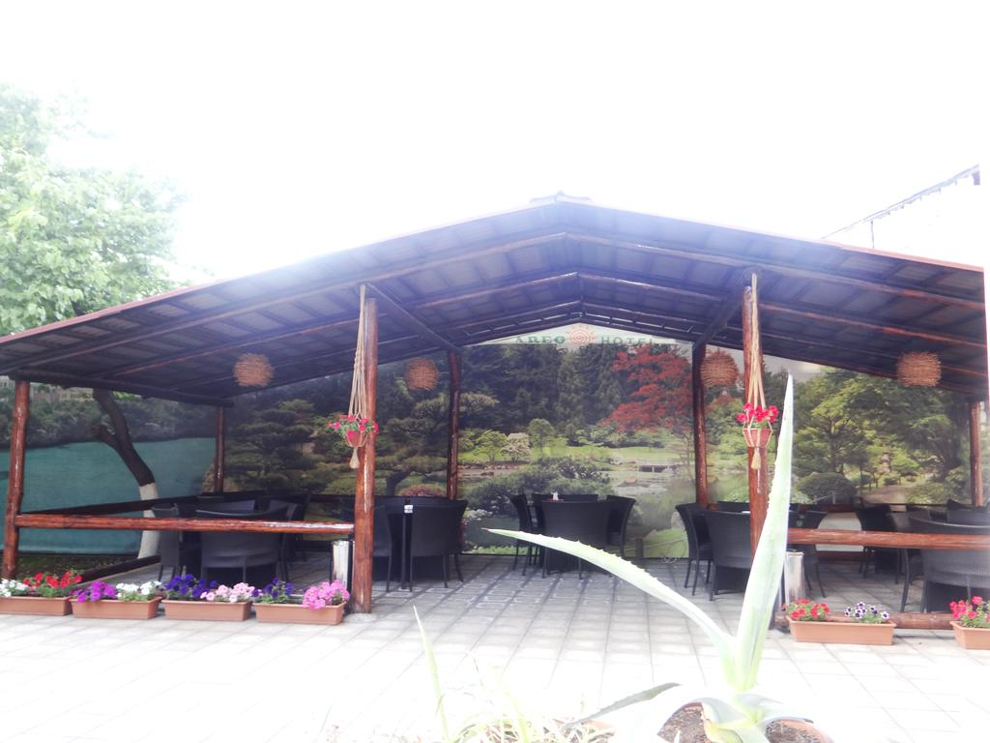
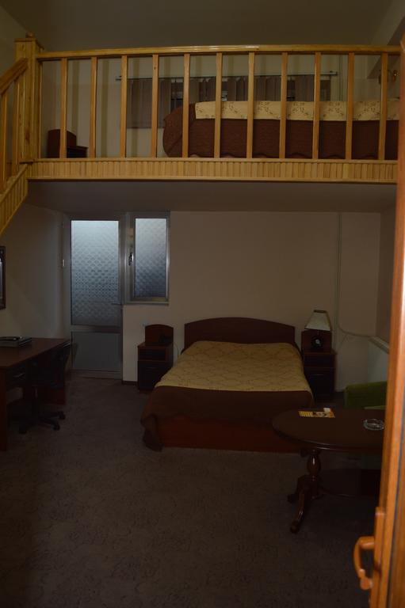
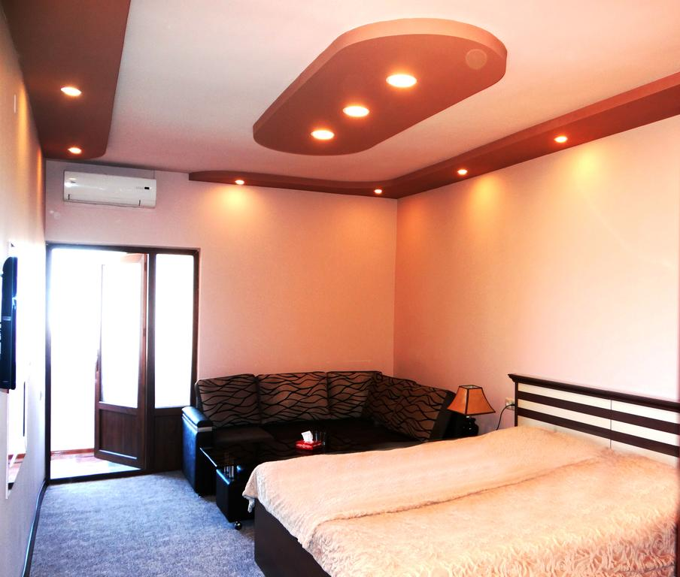
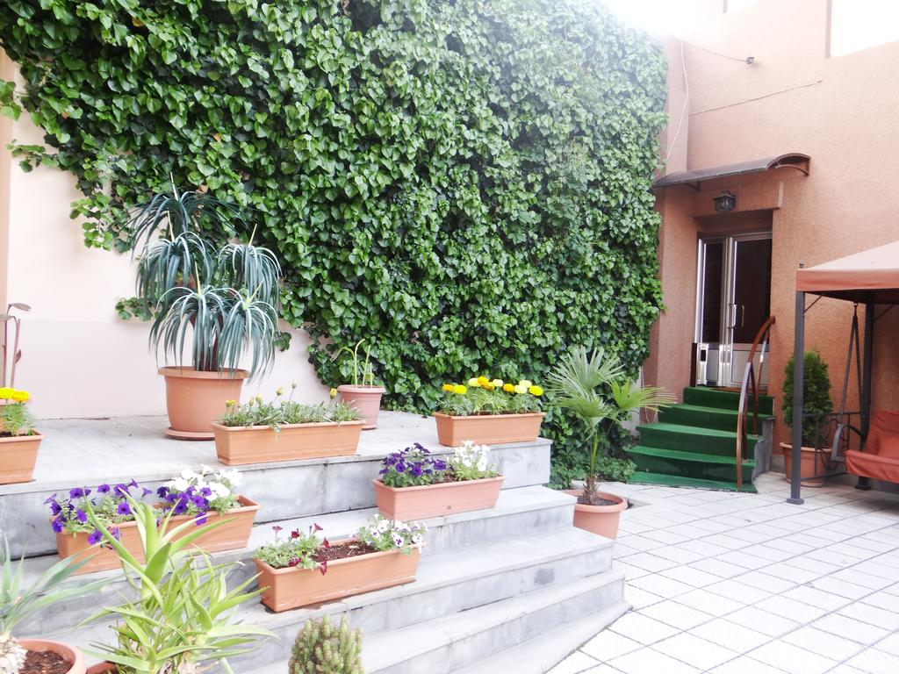

Slide 13
Ереван
Мы бы могли рассказать Вам насколько чудесен Ереван, но лучше чем у Google’а у нас все равно не получится. В одном можете быть уверены, Вам у нас точно понравится.

Slide 14
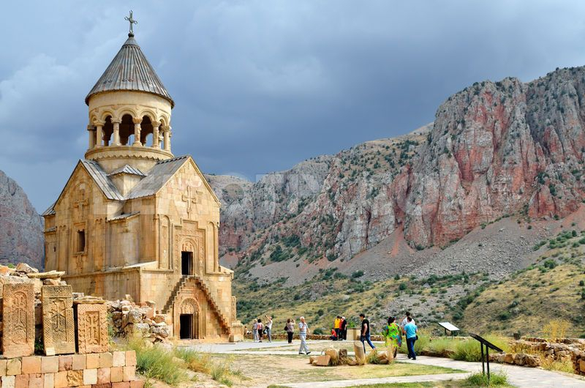
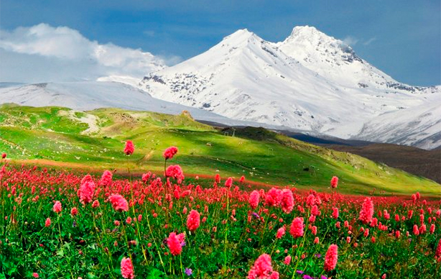
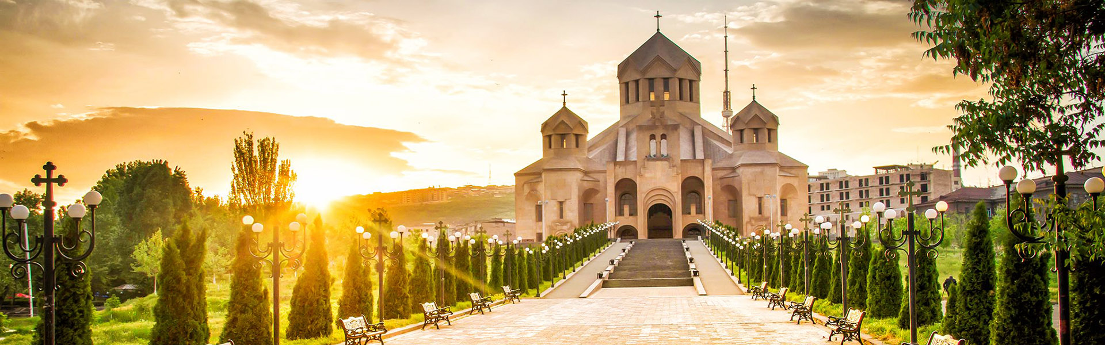

Slide 15
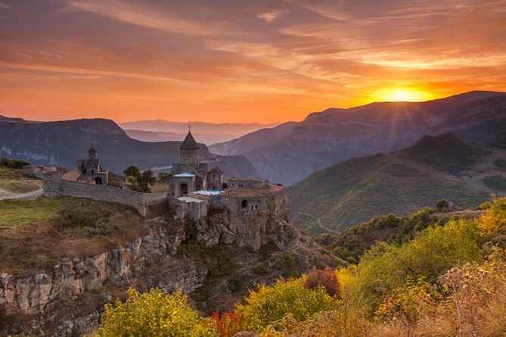
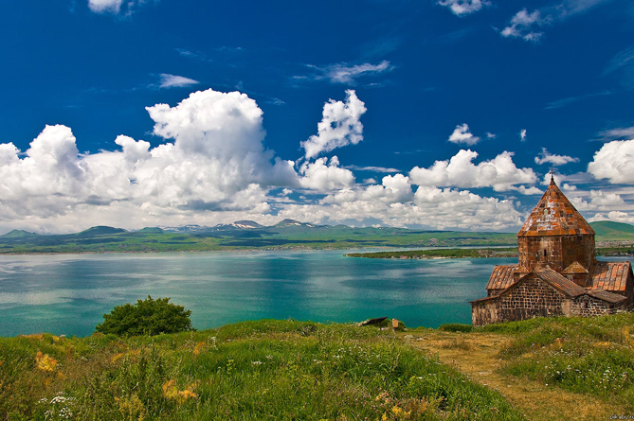
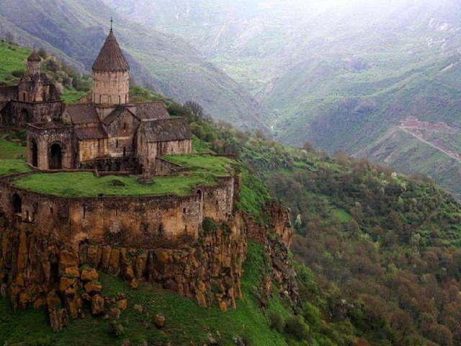
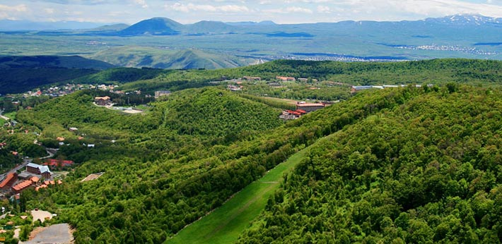
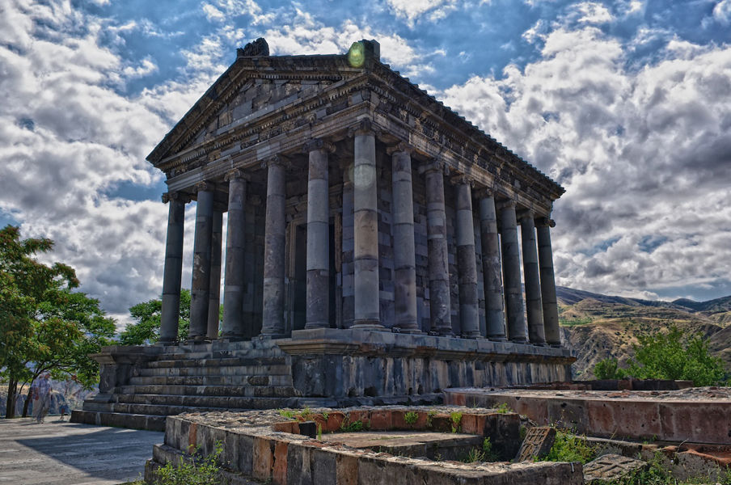
Севан
Татев
Цахкадзор
Гарни

Slide 16
Специальное предложение для тех, кто предпочитает эко и арт туризм
Выбор для тех ,кто предпочитает эко кухню , эко жилье а также мастерклассы по разным направлениям исскуства.

Slide 17

Спасибо за внимание

